Slide 1
Планировании адаптационных мер в рамках проектa "Обеспечение эффективного процесса Национального Плана по Адаптации (НПА) для Таджикистана"
Манзура Бахтдавлатова
Специалист по изменению климата
ПРООН Таджикистан
РЕГИОНАЛЬНЫЙ ХАБ ПО ТРАНСПАРЕНТНОСТИ КЛИМАТИЧЕСКИХ ДЕЙСТВИЙ В ЦЕНТРАЛЬНОЙ АЗИИ (RECATH)
Бишкек, 14 июль 2023 г.

Slide 2
Информация о проекте
Название проекта: Обеспечение эффективного процесса Национального Плана по Адаптации для Таджикистана
Цель проекта: Создание институциональных механизмов и возможностей для разработки и выполнения Национальных планов по адаптации для дальнейшего продвижения всеобъемлющего подхода к планированию и реализации адаптации в Таджикистане.
Временные рамки: Июль 2021 – Ноябрь 2023
Донор: Зеленый Климатический Фонд (ЗКФ)
Исполняющее агентство: ПРООН в Таджикистане (Метод Прямой Реализации (МПР))
Бюджет проекта: 2 746 016 доллар США
РЕГИОНАЛЬНЫЙ ХАБ ПО ТРАНСПАРЕНТНОСТИ КЛИМАТИЧЕСКИХ ДЕЙСТВИЙ В ЦЕНТРАЛЬНОЙ АЗИИ (RECATH)
Бишкек, 14 июль 2023 г.

Slide 3
Партнеры проекта
Комитет по охране окружающей среды (КООС) – основной бенефициар
Агентство по гидрометеорологии при КООС (Гидромет)
Министерство экономического развития и торговли (МЭРТ)
Агентство по статистике
Министерство энергетики и водных ресурсов (МЭВР)
Агентство по мелиорации и ирригации (АМРИ)
Комитет по чрезвычайным ситуациям и гражданской обороне (КЧС)
Министерство транспорта (MT)
Министерство сельского хозяйство (МСХ)
Комитет по землепользованию, геодезии и картографии
Главы администрации районов
РЕГИОНАЛЬНЫЙ ХАБ ПО ТРАНСПАРЕНТНОСТИ КЛИМАТИЧЕСКИХ ДЕЙСТВИЙ В ЦЕНТРАЛЬНОЙ АЗИИ (RECATH)
Бишкек, 14 июль 2023 г.

Slide 4
Основные компоненты проекта
Компонент 1: Укрепление управления, координации и институциональных механизмов для планирования и реализации мер по адаптации к изменению климата. Компонент 1 направлен на создание и поддержку институциональных механизмов, которые приведут к разработке первого Национального плана адаптации для реализации Национальной стратегии адаптации к изменению климата.
Компонент 2: Разработка планов адаптации приоритетных секторов, укрепление потенциала и создание долгосрочной программы развития потенциала.
Компонент 3: Создание/укрепление потенциала для реализации адаптации к изменению климата.
РЕГИОНАЛЬНЫЙ ХАБ ПО ТРАНСПАРЕНТНОСТИ КЛИМАТИЧЕСКИХ ДЕЙСТВИЙ В ЦЕНТРАЛЬНОЙ АЗИИ (RECATH)
Бишкек, 14 июль 2023 г.

Slide 5
Приоритетные направления адаптации к изменению климата в РТ до 2030 года
Энергетика
Более 98% электроэнергии в Таджикистане вырабатывается на гидроэлектростанциях, которые генерируют 16,5 миллиарда киловатт-часов (кВт) электроэнергии.
Повышение летней температуры увеличит потребление электроэнергии, что приведет к росту пиковых нагрузок летом и усугубит нехватку энергии в стране.
Таджикистан испытывает значительный дефицит электроэнергии в объеме 2,2-2,5 млрд квтч в зимний период.
Дефицит электроэнергии в зимние месяцы составляет 15,5% от ежегодного объема производства энергии.
Адаптационные меры
Климат Таджикистана очень благоприятен для использования солнечной энергии: в среднем, существует 280-330 солнечных дней в году. Суммарная интенсивность солнечной радиации колеблется в пределах 280-925 МДж/м2 в предгорьях и 360-1120 МДж/м2 в горной местности.
Потенциал в развитии ветровой энергии оценивается от 1000-3853 МВт и существует в таких районах, как Худжанд, Кайраккум, Файзабад, Шахристан, где скорость ветра составляет 5-6 милей в секунду на высоте порядка 10 метров над поверхностью.
РЕГИОНАЛЬНЫЙ ХАБ ПО ТРАНСПАРЕНТНОСТИ КЛИМАТИЧЕСКИХ ДЕЙСТВИЙ В ЦЕНТРАЛЬНОЙ АЗИИ (RECATH)
Бишкек, 14 июль 2023 г.

Slide 6
Приоритетные направления адаптации к изменению климата в РТ до 2030 года
Водные ресурсы
Пробелы на системном уровне: - проблемы изменения климата не включены в законодательства, касающиеся сферы водного хозяйства - продвижение водо сберегающих технологий до сих пор не является приоритетом
Пробелы на организационном уровне: - Ассоциации водопользователей (АВП) не имеют необходимой информации о рисках, воздействиях изменения климата и навыков в области адаптации - отсутствие институционального потенциала и необходимого финансирования для продвижения политики рационального использования водных ресурсов, особенно в отдаленных районах
На индивидуальном уровне: - отсутствие информации и знаний о мерах по водосбережению - отсутствие стимулов для интегрированного управления водными ресурсами - отсутствие стимулов для внедрения водосберегающих технологий и методов ведения сельского хозяйства с учетом навыков водосбережения
Адаптационные меры - Значимость малых водных резервуаров и других вариантов, которые позволяют защитить сообщества и их имущество от возникновения оползней очень велика
РЕГИОНАЛЬНЫЙ ХАБ ПО ТРАНСПАРЕНТНОСТИ КЛИМАТИЧЕСКИХ ДЕЙСТВИЙ В ЦЕНТРАЛЬНОЙ АЗИИ (RECATH)
Бишкек, 14 июль 2023 г.

Slide 7
Приоритетные направления адаптации к изменению климата в РТ до 2030 года
Сельское хозяйство
Cельское хозяйство вносит значительный вклад в ВВП и уровень занятости в стране: на его долю приходится 21,9% ВВП и в нем занято более 60% населения Таджикистана.
Несмотря на эти согласованные усилия со стороны Правительства Таджикистана, производительность сельского хозяйства Таджикистана сокращается.
Изменение климата может усилить потребности в орошении, ускорить деградацию земель, и увеличить потери урожая и урон из-за вредоносных насекомых, болезнетворных микроорганизмов, грибков и сорняков.
Потери после сбора урожая уже вызывают растущее беспокойство для фермеров, которые терпят снижение производительности на протяжении многих лет. Более высокие температуры могут увеличить количество инфекционных переносчиков и вредителей. Вызванные изменением климата экстремальные погодные явления и тепловые удары могут увеличить заболеваемость и смертность в животноводстве.
Адаптационные меры - Реформирование сельского хозяйства должно быть сосредоточено на устранении принуждений, которые привязывают фермеров к выращиванию хлопка, на создании стимулов для эффективного управления водными ресурсами, а также на обеспечение прав собственности на землю.
РЕГИОНАЛЬНЫЙ ХАБ ПО ТРАНСПАРЕНТНОСТИ КЛИМАТИЧЕСКИХ ДЕЙСТВИЙ В ЦЕНТРАЛЬНОЙ АЗИИ (RECATH)
Бишкек, 14 июль 2023 г.

Slide 8
Приоритетные направления адаптации к изменению климата в РТ до 2030 года
Транспорт -
Транспортная сеть включает в себя 500 км железнодорожного сообщения и 1296,2 км всепогодные автомобильные дороги, подходящие для круглогодичных транспортных потоков.
Правительство Таджикистана создало 10 объектов поддержки, чтобы минимизировать транспортные сбои.
Прогресс не может быть достаточным, чтобы сделать сектор полностью устойчивым к изменению климата и экстремальным погодным явлениям, вызванными климатом.
Адаптационные меры
Первым шагом на пути к созданию нужной устойчивости, является необходимость в полном понимании климатических рисков и уязвимостей, с которыми сталкивается транспортный сектор.
РЕГИОНАЛЬНЫЙ ХАБ ПО ТРАНСПАРЕНТНОСТИ КЛИМАТИЧЕСКИХ ДЕЙСТВИЙ В ЦЕНТРАЛЬНОЙ АЗИИ (RECATH)
Бишкек, 14 июль 2023 г.

Slide 9
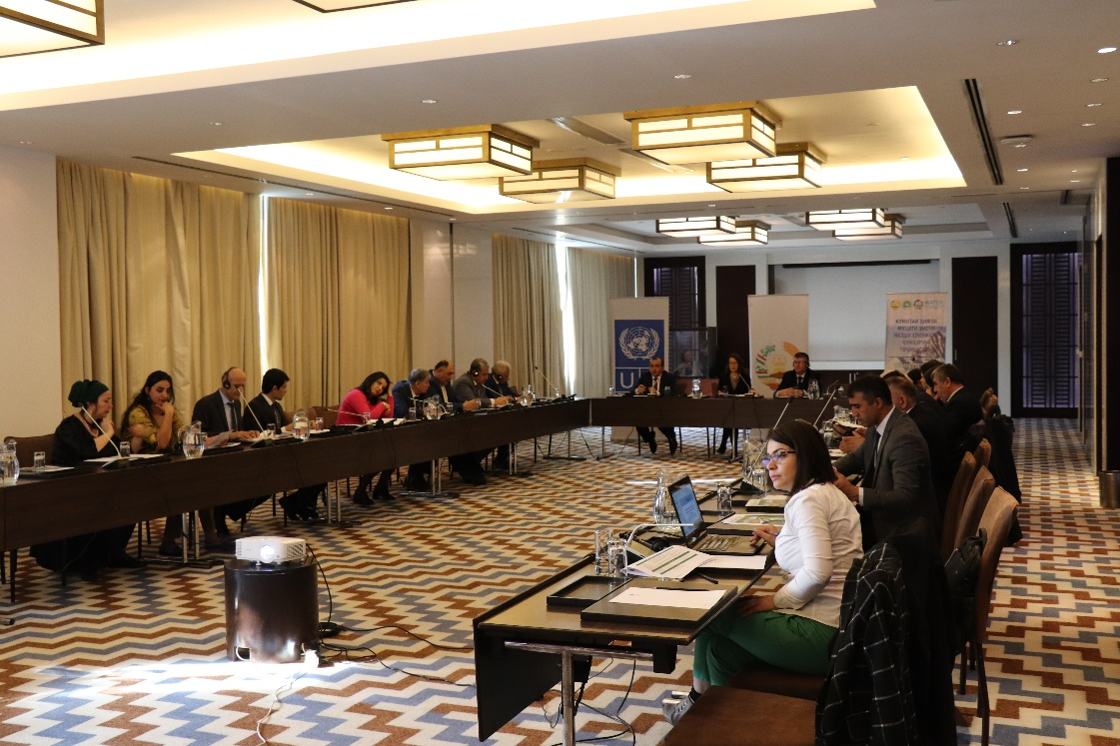
Основные результаты проекта
Компонент 1: Укрепление управления, координации и институциональных механизмов для планирования и реализации мер по адаптации к изменению климата:
Создана Межведомственная рабочая группа по разработке плана по адаптации к Национальной стратегии адаптации к изменению климата до 2030 года.
Назначен Координатор от Агентства по Гидрометеорологии для работы над разработкой управления данными по изменению климата.
Повышена вовлеченность секторальных координаторов в
разработке Национального плана адаптации, посредством
регулярных заседаний межведомственной рабочей группы.
Уточнена и формализована институциональная структура и
механизм для политики и реализации адаптации к изменению
климата.
Разработка системы МиО для ключевых и межсекторальных напрвлений и
информационных бюлетеннов по адаптации к изменению климата
РЕГИОНАЛЬНЫЙ ХАБ ПО ТРАНСПАРЕНТНОСТИ КЛИМАТИЧЕСКИХ ДЕЙСТВИЙ В ЦЕНТРАЛЬНОЙ АЗИИ (RECATH)
Бишкек, 14 июль 2023 г.

Slide 10
Основные результаты проекта
Компонент 2. Разработка планов адаптации приоритетных секторов, укрепление потенциала и создание долгосрочной программы развития потенциала:
Обеспечено участие делегации Таджикистана на 27-й Конференции сторон Рамочной Конвенции ООН об изменении климата в Шарм-эль-Шейхе, ноябрь 2022 года.
Компонент 3. Создание/укрепление потенциала для реализации мер по адаптации к изменению климата:
Опубликован ряд стратегических документов: Национальная стратегия адаптации к изменению климата Таджикистана до 2030 года, Четвертое национальное сообщение Республики Таджикистан в рамках Рамочной конвенции ООН об изменении климата (ОНУВ и План реализации ОНУВ) для укрепления потенциала национальных агентств, а также для распространения на 27-й Конференции сторон Рамочной Конвенции ООН об изменении климата в Шарм-эль-Шейхе, Египет.
РЕГИОНАЛЬНЫЙ ХАБ ПО ТРАНСПАРЕНТНОСТИ КЛИМАТИЧЕСКИХ ДЕЙСТВИЙ В ЦЕНТРАЛЬНОЙ АЗИИ (RECATH)
Бишкек, 14 июль 2023 г.

Slide 11
Извлеченные уроки
Вторая половина 2021 года - Кадровые перестановки в ключевых министерствах и ведомствах, в том числе смена руководства Агентства по гидрометеорологии при Комитете охраны окружающей среды.
Декабрь 2021 год - Ухудшение эпидемиологической ситуации, связанной с пандемиий COVID-19, которая стала причиной смены стратегических приоритетов Правительства.
РЕГИОНАЛЬНЫЙ ХАБ ПО ТРАНСПАРЕНТНОСТИ КЛИМАТИЧЕСКИХ ДЕЙСТВИЙ В ЦЕНТРАЛЬНОЙ АЗИИ (RECATH)
Бишкек, 14 июль 2023 г.
Notes:
Главные извлеченные уроки связаны с поздним стартом (начала) проекта и последовательного изменениями в планировании основных деятельностей проекта. Это было связано как с внутренними, так и с внешними факторами, несмотря на стратегическую важность проекта для страны. Этими ключевыми факторами были:
Кадровые перестановки в ключевых министерствах и ведомствах во второй половине 2021 года, в том числе смена руководства Агентства по гидрометеорологии при Комитета охраны окружающей среды. Эти изменения не позволили подписать ключевые проектные документы и создать межведомственную рабочую группу по предварительному плану.
Ухудшение эпидемиологической ситуации, связанной с пандемией COVID-19, которая стала причиной смены стратегических приоритетов правительства в декабре 2021 года.
Кроме того, процесс найма квалифицированных сотрудников, а именно руководителя и технического персонала для проекта заняло больше времени, чем ожидалось. Это было связано с продлением периода объявления, а также повторного объявления конкретных должностей со стороны ПРООН.

Slide 12
Извлеченные уроки
В целом реализация основной деятельности конкретно по компонентам проекта началась с марта 2023 года. Учитывая временные рамки проекта (до ноября 2023), срок для завершения всех деятельностей проекта крайне ограничен.
РЕГИОНАЛЬНЫЙ ХАБ ПО ТРАНСПАРЕНТНОСТИ КЛИМАТИЧЕСКИХ ДЕЙСТВИЙ В ЦЕНТРАЛЬНОЙ АЗИИ (RECATH)
Бишкек, 14 июль 2023 г.
Notes:
Все ключевые причисленные факторы послужили тем, что реализация основных результатов проекта началась только с марта 2023 года.
Но хотелось бы напомнить, то что определенные важные деятельности проекта были выполнены. А именно:
создание меж-ведомственной рабочей группы, проведение национальной конференции по водным ресурсам и организации и участие со стороны представительства на международных мероприятиях высокого уровня по вопросам изменения климата, таких как Конференция сторон Рамочной конвенции ООН об изменении климата в Египет.
Из-за перечисленных причин, все работы по проекту требуют дополнительного времени для полного завершения, а также для получения качественных результатов. Стоит еще раз напомнить, что в ноябре текущего года мы должны завершить проект, и этот срок крайне ограничен для достижения основных результатов проекта.

Slide 13
Дальнейшие действия
Май 2023 года – Пакет документов на продление проекта на дополнительные 18 месяцев отправлен донору для дальнейшего рассмотрения.
РЕГИОНАЛЬНЫЙ ХАБ ПО ТРАНСПАРЕНТНОСТИ КЛИМАТИЧЕСКИХ ДЕЙСТВИЙ В ЦЕНТРАЛЬНОЙ АЗИИ (RECATH)
Бишкек, 14 июль 2023 г.
Notes:
Исходя из всего вышеперечисленного, необходимо продлить проект еще на 18 месяцев. Пакет документов на продление проекта на дополнительные 18 месяцев отправлен в головной офис ПРООН для дальнейшего рассмотрения в середине мая текущего года. После получения одобрения от донора, ПРООН продолжит оказывать поддержку правительству Таджикистана в разработке и внедрение национального плана по адаптации.

Slide 14
Спасибо за внимание!
РЕГИОНАЛЬНЫЙ ХАБ ПО ТРАНСПАРЕНТНОСТИ КЛИМАТИЧЕСКИХ ДЕЙСТВИЙ В ЦЕНТРАЛЬНОЙ АЗИИ (RECATH)
Бишкек, 14 июль 2023 г.

